Slide 1
PÁRHUZAMOS REALITÁSOK. KÍSÉRLET A 2015. ÉVI MAGYAR MENEKÜLTJOGI ÉS MIGRÁCIÓPOLITIKAI FEJLEMÉNYEK ÉRTELMEZÉSÉRE
Nagy Boldizsár előadása a Nemzeti Közszolgálati Egyetem Rendészettudományi Karán 2016. november 26-án tartott,
„Migráció és rendészet”
című tudományos konferencián

Slide 2
Mit csinál(t) a magyar állam a menekülteknek nyújtott védelem helyett?
1.
TAGADÁSBAN VAN
6.
EU ÉS HAZAI JOGOT SÉRT
5.
POTYÁZIK – NEM SZOLIDÁRIS
2.
ELRETTENT
3.
OBSTRUÁL
4.
BÜNTET

Slide 3
Magyarország elenyésző számú embernek nyújt védelmet
A Magyarországon 2015 január 1 és szeptember 30 között benyújtott kérelmek száma: 175 963
A menekültügyi hatóság által meghozott döntések
 | 2014. I-IX. hónap | 2015. I-IX. hónap | Változás %-ban
Menekültként elismerés | 198 | 105 | -46,97%
Oltalmazottként elismerés | 137 | 239 | 74,45%
Visszaküldés tilalmának önálló megállapítása | 15 | 4 | -73,33%
Megszüntetés | 9 488 | 80 107 | 744,30%
Elutasítás | 1 649 | 2 140 | 29,78%
348
Forrás: BÁH Kiadványfüzet, Statisztikák 2014. I-IX. hónap - 2015. I-IX. hónap, 2015. október 26., 8. és 9. tábla
http://www.bmbah.hu/index.php?option=com_k2&view=item&layout=item&id=177&Itemid=1232&lang=hu
Notes:
Total recognition
469
Refugee recognition
152
Complementary protection
317
Stock data of 16 November 2015.

Slide 4
TAGADÁSBAN VAN NEM ISMERI EL, HOGY AZ IRREGULÁRISAN BELÉPŐK NAGY RÉSZE MENEKÜLT (VOLT)
„Magyarországnak nincs szüksége megélhetési bevándorlókra” vitanap az Országgyűlésben 2015. február 22-én
„Nemzeti konzultáció a terrorizmusról és a bevándorlásról”
Plakátkampány a „bevándorlókról” -magyarul
„Ezek az emberek nem a biztonságukért jönnek, nem az életükért futnak” Orbán Viktor a TV 2-ben, 2015 szeptember közepén
Az MTI minden menekültekkel kapcsolatos hírt „illegális migráció” címke alatt közöl
A koszovóiak nem akartak bevándorolni. A menekülő nem bevándorló, ő nemzetközi védelemért folyamodik.
A szinte teljes magyar migrációs szakma nyílt levele: „ún. nemzeti konzultáció keretében kiküldendő kérdések minden szakmai és morális megfontolást nélkülöznek”
A UNHCR a júliusi törvény-módosításról: „a háborús zónából érkező menedékkérők életét és biztonságát súlyosan veszélyezteti”
„Illegális bevándorlás” - - „Nem lehet egyoldalúan, ‚nemzeti’ szinten megállapított felső határ bevezetésével megbirkózni a sok menekült miatt keletkezett kihívással - mondta Angela Merkel a CSU kongresszusán…” MTI, 11.20 20:48
„Menedékkérés céljából a határt átlépni nem bűn" – emelte ki az ENSZ Menekültügyi Főbiztosa magyarországi látogatásán
Notes:
„ A kérelmezők nagy része nyilvánvalóan nem politikai üldözött, hanem megélhetési céllal érkező bevándorló. Fontosnak tartjuk, hogy az Országgyűlés megvitassa, miként lehet megakadályozni, hogy a megélhetési bevándorlók magukat politikai menekültként feltüntetve egyre nagyobb számban érkezzenek Magyarországra.”
Kontrát Károly a 2015 júliusi első nagy módosító csomag beterjesztésekor, a parlamentben, 2015. július 6-án:
Magyarországnak ki kell állnia saját érdekeiért. A határzárral megvédjük Magyarországot, és megvédjük az Európai Unió országait is. Nem lesz könnyű a következő néhány év a népvándorlások miatt, de látjuk a feladatokat, ezeket végre kell hajtani, nem pedig félni a jövőtől. Magyarországnak határozottan ki kell állnia saját érdekeiért, mert a mi helyzetünk mindenki másétól különböző. Mi nem vagyunk frontország, mégis Magyarország nehezebb helyzetben van, mint ők, mert a görögök nem fogják meg határaiknál a gazdasági bevándorlókat, és ezek rázúdulnak Magyarországra. Hazánk a jelenlegi helyzetben is teljesíti nemzetközi kötelezettségeit, és gondoskodik a menekültekről. Sok gazdasági migráns azonban kihasználja a helyzetet, és Magyarországon keresztül, törvénytelenül próbál bejutni az Unióba.”
„„Ezek az emberek, akik itt átrontanak, átcsörtetnek Magyarországon, Ausztriában sem állnak meg. Ezek az emberek nem a biztonságukért jönnek, nem az életükért futnak, akinek nem jó a szerb életszínvonal, nem jó a magyar életszínvonal és az osztrák színvonal sem, az nem a biztonságot tartja szem előtt, hanem az életszínvonalat, ő német életet akar élni” – fogalmazott.” Orbán Viktor interjúja a TV2-ben, idézi: Hír tv 2015 szeptember 15 http://hirtv.hu/ahirtvhirei/orban-ezek-az-emberek-nem-az-eletukert-futnak-1304412

Slide 5
TAGADÁSBAN VAN NEM ISMERI EL, HOGY AZ IRREGULÁRISAN BELÉPŐK NAGY RÉSZE MENEKÜLT (VOLT)
36/2015. (IX. 22.) OGY határozat: „Üzenet az Európai Unió vezetőinek”
„Az illegális bevándorlás hullámai egész Európát robbanással fenyegetik … felelőtlen minden európai politikus, aki a jobb élet reményével kecsegtetve arra bátorítja a bevándorlókat, hogy mindent hátrahagyva, életük kockáztatásával Európa felé vegyék az irányt.”
Antonio Guterres az menekültügyi Főbiztosa, 2015 november 20-án az ENSZ-ben a párizsi támadások után négy nappal:
„A menekültek a párizsi és a bejrúti eseményekhez nagyon hasonló események elől menekülnek. Városaikban ilyenek minden hónapban, minden héten bekövetkeztek az elmúlt években. A menekültektől való félelem és a menekültek elutasítása – különösen a muszlim menekülteké – éppenséggel a rossz válasz a szélsőségesek fenyegetéseire. Ez mindenek előtt az értékek csatája. Ha az ember elveszti az értékeit, elveszti a csatát. Egy olyan nyugati világ, amely elutasítaná a muszlim menekülteket olyan propagandaeszközzel látná el a szélsőségeseket, amilyennél jobbat nem is kívánhatnának új támogatók toborzásához, beleértve az azokban az országokban élőket, amely országok épp lezárják a határaikat a menekültek elől.”
Notes:
”Refugees are fleeing events very much like those of Paris or Beirut, happening in their home towns, every month, every week, for the past few years. And fear and rejection of refugees – especially Muslim refugees – are precisely the wrong answer to extremist threats. This is above all a battle of values. If you lose your values you lose the battle. A Western world that would reject Muslim refugees would provide extremists the best propaganda tool they could wish for in the recruitment of new supporters, including inside the very countries that might close their borders to refugees.”
http://www.unhcr.org/564f4f609.html
Manfred Weber, az Európai Néppárt frakcióvezetője …elfogadhatatlannak nevezte azokat a kijelentéseket, amelyek szerint az Európába érkező menekültek terroristák lennének, hiszen ők pont a terrorizmus áldozatai.
Európai Parlament, vita, 2015 november 25.
http://www.origo.hu/nagyvilag/20151125-jean-claude-juncker-orban-viktor-menekultek-europai-parlament-terrorizmus.html#

Slide 6
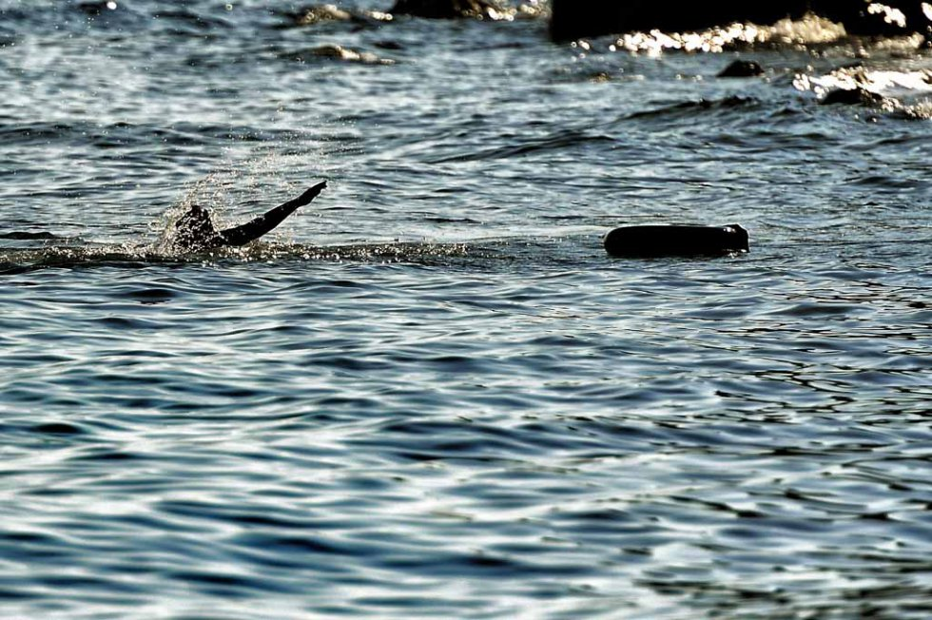
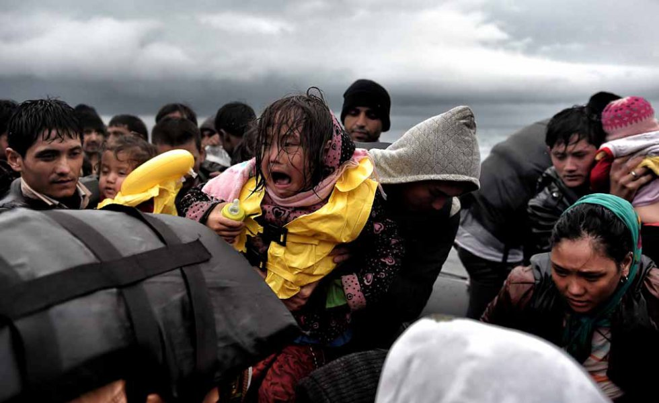
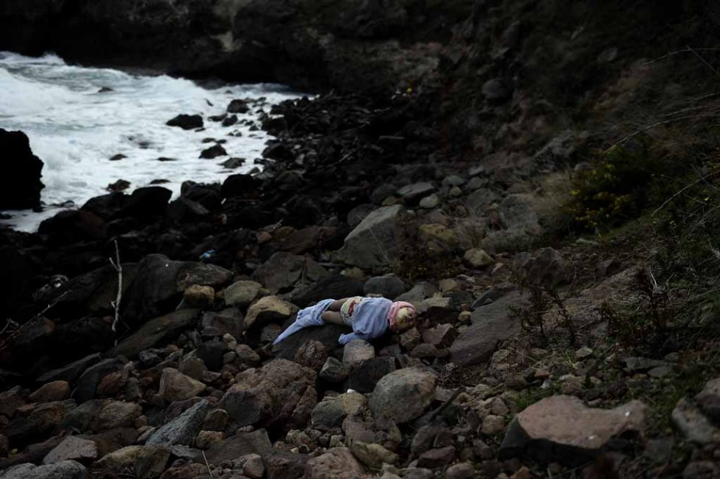
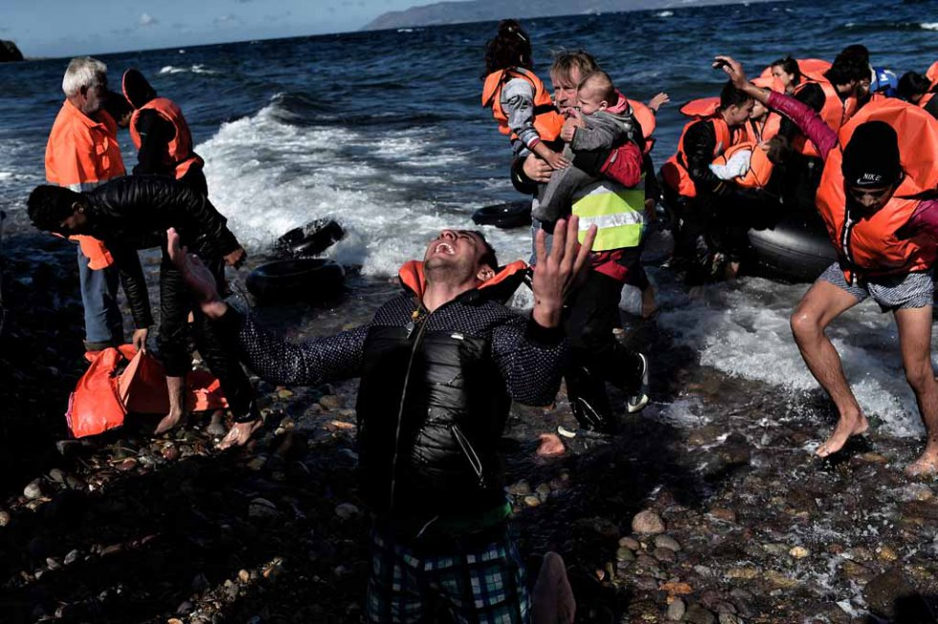
War in peace
Aris Messinis fényképei, 2015 késő októbere
http://neoskosmos.com/news/en/aris-messinis-afp-photographer-blog-refugee-crisis-lesvos
Notes:
A szírek 94 %-át, az irakiak 86 %-át és az eritreaiak 89%-át védelemre jogosultnak találták
EU 28 ország elsőfokú döntései 2015 első negyedév Eurostat adat

Slide 7
ELRETTENT(ETT)
2015 február Az önként tovább-utazókat néhány napig Győrnél leparancsolta a vonatról (Előtte, utána: nem)
A határra érkezőket nem szállította a befogadó állomásokra, hanem a menekülőkre bízta az azokba utazást (holott az a kapacitás, amely 200 ezer ember eljuttatását a magyar-szerb és a magyar- horvát határról az osztrák határra korábban is rendelkezésre állt)
Bizonyos érkezőknél nem is jelölt ki befogadó állomást
A befogadó állomáson kívüli menedékkérőknek nem nyújtotta a befogadási irányelv előírta ellátást (és az emberi jogi minimumot sem).
2015 július eleje: ismét megakadályozta a vonatra szállást – krízis a Keletinél és más budapesti pályaudvarokon. Szeptember 4 – gyalogos menet indult Bécsbe – éjjeli kormánydöntés „ egyszeri” buszoztatás

Slide 8
ELRETTENTÉS - IDEIGLENES BIZTONSÁGI HATÁRZÁR (MŰSZAKI HATÁRZÁR) - A KERÍTÉS
„Magyarország ezer éve a nagy európai család megbecsült tagja. Történelmi és erkölcsi kötelességünk megvédeni Európát, ezáltal ugyanis önmagunkat is védjük. Ugyanez fordítva is igaz: amikor Magyarország határait védjük, Európát is óvjuk.”
Orbán Viktor, Országgyűlés, 2015. szeptember 21.
http://www.parlament.hu/documents/10181/56618/2015.09.21.+napl%C3%B3/077af232-5782-4653-a36f-ee75ae4b6959
„azzal kell számolni, hogy Magyarország déli határainál továbbra is elhalad az a hatalmas tömeg, amely korábban Magyar-országon keresztül akart Ausztriába jutni” – fejtette ki. A kérdés az – folytatta –, hogy a bevándorlók Horvátországból hogyan folytatják az útjukat. Látható, hogy az egyik ilyen, nem jelentéktelen útvonalat Magyarország felé tervezik, „mi pedig ezt próbáljuk elhárítani” – mondta.
Orbán Viktor, Kossuth Rádió, 2015. szeptember 18.
http://mno.hu/belfold/orban-epul-a-kerites-a-horvat-hataron-1304874
Notes:
A létező falak hatásai
Áttevődnek az útvonalak kockázatosabb területekre – vízbefúlás, sivatagban megfagyás, kiszáradás, állatok, emberek támadása – tulajdonképpen közvetett gyilkosság
Megnő a korrupció (hamis vízumok, „ajtónyitás”)
Átrendezi (ideig-óráig) a terheket, de nem riaszt vissza az elindulástól, főleg ha menekülésről van szó
„Vigilante” akciókhoz vezet: a jogot az emberek a saját kezükbe veszik, megkérdőjelezve az erőszak állami monopóliumát
Ld. Ásotthalmi videó, Torockai

Slide 9
ELRETTENTÉS - TÖMEGES BEVÁNDORLÁS OKOZTA VÁLSÁGHELYZET – MET 80/A §
Kérelmezők száma: 15 000/hó, 10 500/ két hét, vagy 5 600 / egy hét
Tranzitzónában tartózkodók napi átlaga: 1000/hó; 1500/ két hét; 1600/ nap
bármely olyan migrációs helyzettel összefüggő körülmény, amely valamely település közbiztonságát, közrendjét vagy a közegészségügyet közvetlenül veszélyezteti
A 269/2015. (IX. 15.) Korm. rendelet kihirdeti Bács Kiskun és Csongrád megyére, a 305/2015. (X. 21.) Korm. Rendelet kiterjeszti Baranya megye, Somogy megye, Zala megye és Vas megye területére
Igazi biztonságiasító (szekuritizáló) lépés, rendkívüli helyzet, rendkívüli felhatalmazásokkal.
Fenntartása 2015 novemberében törvénysértő
Met, 80/A (3) „ha a tömeges bevándorlás okozta válsághelyzet elrendelésének a feltételei nem állnak fenn, [az országos rendőrfőkapitány és a menekültügyi hatóság vezetője köteles] kezdeményezni a miniszternél, hogy tegyen javaslatot a Kormánynak a (2) bekezdés szerinti kormányrendelet hatályon kívül helyezésére. A miniszter javaslatát a Kormány részére haladéktalanul benyújtja, amelyet a Kormány soron kívül köteles megtárgyalni..”
Notes:
Tömeges bevándorlás okozta válsághelyzetben alkalmazható ideiglenes igénybevétel
80/B. § (1) Tömeges bevándorlás okozta válsághelyzetben az állam vagy a helyi önkormányzat tulajdonosi joggyakorlásában vagy vagyonkezelésében, továbbá a többségi állami tulajdonban vagy önkormányzati tulajdonban álló gazdasági társaságok tulajdonában álló ingó és ingatlan vagyontárgyak ideiglenesen, de legfeljebb hat hónap időtartamra a tömeges bevándorlás okozta válsághelyzet kezelésében részt vevő szerv által – a feladatai ellátásához szükséges mértékben, kártalanítás ellenében – igénybe vehetők, amennyiben az igénybevevő szerv a válsághelyzet kezeléséhez szükséges intézkedést saját erőforrásai terhére csak aránytalanul nagy ráfordítással vagy késedelmesen tudná végrehajtani. Az igénybevételt az adott ingatlant és ingó vagyontárgyat bármilyen jogcímen használó harmadik személyek tűrni kötelesek.
(2) Az igénybevétel megkezdése előtt – lehetőség szerint – az érintett tulajdonosi joggyakorlót, vagyonkezelőt, tulajdonost és – ha az adott ingó vagyontárgy vagy ingatlan harmadik személy használatában van – a használót (a továbbiakban együtt: vagyonkezelő) tájékoztatni kell az igénybevétel jellegéről, várható időtartamáról és az utólagos kártalanítás biztosításáról.
Önkormányzati bérlakás is elvehető ezen az alapon Jogorvoslat nincs, a panaszt a miniszter dönti el.
80/D fogvatartás helyeinek építésével, telepítésével és üzemeltetésével összefüggő közigazgatási hatósági eljárásokat – az építésügyi eljárás, és kártalanítási eljárás kivételével – nem kell lefolytatni.
Minden beszerzés mentes a közbeszerzési eljárás alól. Rendőr, katona is regisztrálhat

Slide 10
OBSTRUKCIÓ - KAPACITÁSHIÁNY
Sokáig nem létesült új befogadó kapacitás, ami létrejött elhanyagolható volt az érkezők számához képest – szándékosan létrehozott túlzsúfoltság mindegyik létező befogadó állomáson
A 1724/2015. (X. 7.) Korm. Határozat 2015. október 31-i határidővel megszüntette debreceni nyitott befogadó állomást, év végével az őrzött szállást is, anélkül, hogy új nyitott szálláshelyet létesített volna
Ukrajnai polgárháború idején az Operatív Törzs 2014. január 30-i ülésén elhangzott, hogy „Magyarország szükség esetén 170 000 menekült befogadását is meg tudja oldani.”
http://index.hu/belfold/2014/01/30/a_kormany_felkeszul_ukrajna_szetesesere/
A kapacitás szűkítése üzenet: a kormány nem kíván a valódi menekültek védelmében részt venni

Slide 11
OBSTRUKCIÓ - SZŰK TRANZITZÓNAI FELDOLGOZÓ KAPACITÁS
„A menedékjog iránti kérelmek benyújtására a normál határátkelőn túl ezekben a tranzitzónákban is sor kerülhet, elbírálásuk gyorsított és helyszíni eljárásban lesz lehetséges, és a határon a tranzitzónában lefolytatott eljárás során biztosítani kell a kérelmezők nemzetközi és uniós normák szerinti jogait.”
Trócsányi László expozéja az Országgyűlésben a második nagy módosítócsomag benyújtásakor 2014 szeptember 4.
http://www.kormany.hu/hu/igazsagugyi-miniszterium/a-miniszter/beszedek-publikaciok-interjuk/trocsanyi-laszlo-a-tomeges-bevandorlas-kezelesevel-osszefuggo-torvenymodositasokrol
„kedden [szeptember 15-én -NB]összesen 70 ember jutott be egyáltalán ügyintézésre a sok százból,…”
http://helsinkifigyelo.blog.hu/2015/09/18/magyarorszag_te_tranzitzona
Szeptember 15-29 között 518 fő lépett be a röszkei tranzitzónába.
80%-uk ügyét nem ott bírálták el.
ECRE és AIDA: Crossing boundaries. The new asylum procedure at the border and restrictions to accessing protection in Hungary, ECRE, 2015 September, 16.old
„A korábbi tervekkel ellentétben nem lesznek Szerbia felé nyitottak a határszélen létrehozandó tranzitzónák, erre nem lesz szükség - mondta Lázár János. A miniszter szerint valójában nem is szerencsés tranzitzónáknak nevezni azokat a helyeket, ahol a menekültek belépnek Magyarországra és megindítják a menekültügyi eljárást.” Lázár János, Kormányinfó, 2010. szeptember 10. Idézi: http://index.hu/belfold/2015/09/10/lazar_janos_kormanyinfo_22_tajekoztatoja/

Slide 12
OBSTRUKCIÓ – SZERBIA BIZTONSÁGOS HARMADIK ORSZÁG
Met 2 § (1) i
i) biztonságos harmadik ország: az az ország, amelyre vonatkozóan a menekültügyi hatóság meggyőződött arról, hogy a kérelmező az alábbi elvekkel összhangban lévő bánásmódban részesül:
… [ia – ic: nincs veszélyben és betartják a non-refoulement parancsát]
id) a menekültkénti elismerés kérelmezésének lehetősége biztosított, és a menekültkénti elismerés esetén biztosított a genfi egyezménnyel összhangban álló védelem; _______
„Macedónia és Szerbia törékeny menekültügyi rendszere képtelen megbirkózni az érkezők számának hatalmas növekedésével”
Guterres levele a 2015 július 9-i rendkívüli BIÜT-höz http://www.unhcr.org/cgi-bin/texis/vtx/search?page=search&docid=55bb27309&query=serbia%20safe%20third
„Magyarország egyúttal megkezdte a menedékkérők visszaküldését is Szerbiába, az UNHCR-nak a kormányok felé érvényben lévő ajánlása ellenére, holott a szerbiai menekültügyi rendszer nem megfelelően működik ahhoz, hogy az oda ma érkező menekülteknek hatékony nemzetközi oltalmat biztosítson.”
UNHCR sajtóközlemény, 2015. szeptember 16. http://www.unhcr-centraleurope.org/hu/hirek/2015/az-unhcr-a-menek%C3%BClt-v%C3%A1ls%C3%A1g-kapcs%C3%A1n-ir%C3%A1nyv%C3%A1lt%C3%A1sra-s%C3%BCrgeti-eur%C3%B3p%C3%A1t.html
191/2015. (VII. 21.) Korm. Rendelet
Szerbia
(és Mace-dónia,
többek között)
biztonságos harmadik ország
Notes:
Informal Meeting of the Justice and Home Affairs Council, Luxembourg, 9 July 2015. Remarks by António Guterres, United Nations High Commissioner for Refugees
fYRoM and Serbia) whose fragile asylum systems are unable to cope with the enormous increase in arrivals.

Slide 13
OBSTRUKCIÓ – SZERBIA BIZTONSÁGOS HARMADIK ORSZÁG
Az alapkérdés nem jogi:
Milyen politikai - filozófiai vagy erkölcsi alapon várhatnánk el Szerbiától, hogy az országon áthaladt mintegy 600 000 ember ügyében eljárjon?
Miért lenne Szerbia illetékesebb a szír, iraki, afgán, vagy akár a szubszaharai kérelmezők ügyének elbírálására mint az EU?
Miért kellene Szerbiában új életlehetőséget biztosítani a nemzetközi védelemre szorulóknak, miért kellene Szerbiának visszautaztatnia a védelemre nem szorulókat?
Összeegyeztethető ennek elvárása a
- jószomszédsággal
- a nemzetközi szolidaritással?
A magyar Országgyűlés álláspontja a más országból visszaküldöttek átvételről:
"megállapítva, hogy a nemzetközi jog alapján egyetlen szuverén állam sem kötelezhető arra, hogy átvállaljon és elbíráljon más tagállamban benyújtott nemzetközi védelem iránti kérelmet,"
T/ 7332 sz törvényjavaslat

Slide 14
Büntetés
A határzárral kapcsolatos három BTK tényállás (352 A-C §)
Határzár tiltott átlépése 1951. évi genfi Egyezmény 31 § - nem büntethető (ld pl. hamis okirat felhasználásáért sem)
Határzár megrongálása
Határzárral kapcsolatos építési munka akadályozása
Kiutasítás az egész EU területéről, belépési tilalommal
A kiterjesztetten értelmezett embercsempész bűncselekmény alkalmazása az önkéntesekre, de nem alkalmazásra az állam nevében az osztrák határ közelébe szállítókra - a jog uralmába vetett bizalom lerombolása
Jogellenes fogvatartás a tranzitzónában, bírói ellenőrzés nélkül.
Met 71/A „Ha a külföldi a kérelmét Magyarország területére történő beléptetés előtt, az államhatárról szóló törvényben meghatározott tranzitzónában (a továbbiakban: tranzitzóna) nyújtja be…” Amuur v. France, ECtHR, 1996. június 26 : a hazai jogot alkalmazni kell ilyenkor is.
Notes:
Embercsempészés
353. § (1)¹²⁵ Aki államhatárnak más által a jogszabályi rendelkezések megszegésével történő átlépéséhez segítséget nyújt, bűntett miatt egy évtől öt évig terjedő szabadságvesztéssel büntetendő.
(2)¹²⁶ A büntetés két évtől nyolc évig terjedő szabadságvesztés, ha az embercsempészést
a) vagyoni haszonszerzés végett,
b) államhatár átlépéséhez több személynek segítséget nyújtva, vagy
c) az államhatár rendjének védelmét biztosító létesítmény, illetve eszköz megsemmisítésével vagy megrongálásával
követik el.
(3)¹²⁷ A büntetés öt évtől tíz évig terjedő szabadságvesztés, ha az embercsempészést
a) a csempészett személy sanyargatásával,
b) fegyveresen,
c) felfegyverkezve,
d) üzletszerűen vagy
e) bűnszövetségben
követik el.
(4)¹²⁸ A büntetés öt évtől tizenöt évig terjedő szabadságvesztés, ha
a) a (3) bekezdés a) pontja szerinti embercsempészést a b)-e) pontban meghatározott módon
b) a (3) bekezdés b) pontja szerinti embercsempészést az a), illetve a c)-e) pontban meghatározott módon
követik el.
(5)¹²⁹ A (3) vagy (4) bekezdésben meghatározott bűncselekmény szervezője vagy irányítója tíz évtől húsz évig terjedő szabadságvesztéssel büntetendő.
(6)¹³⁰ Aki embercsempészésre irányuló előkészületet követ el, három évig terjedő szabadságvesztéssel büntetendő.
Jogellenes tartózkodás elősegítése
354. § (1) Aki
a) az Európai Unió tagállamának,
b) az Európai Gazdasági Térségről szóló megállapodásban részes más állam vagy
c) az Európai Gazdasági Térségről szóló megállapodásban részes más állam állampolgárával azonos jogállású állampolgár államának
területén történő jogellenes tartózkodáshoz vagyoni haszonszerzés végett segítséget nyújt olyan személy részére, aki ezen államok egyikének sem állampolgára, ha súlyosabb bűncselekmény nem valósul meg, vétség miatt két évig terjedő szabadságvesztéssel büntetendő.
(2) Ha súlyosabb bűncselekmény nem valósul meg, az (1) bekezdés szerint büntetendő, aki vagyoni haszonszerzés végett külföldi személy magyarországi jogellenes tartózkodásához nyújt segítséget
Két magyar embercsempészt és hat illegális bevándorlót fogtak el Hegyeshalom közelében a mosonmagyaróvári rendőrök. A rendőrök vasárnap este kilenc órakor az 1-es számú főúton Hegyeshalomnál, a régi határátkelőhely közelében vették észre, hogy a határ előtt ötven méterre két taxi kanyarodott be egy erdős területre.
Miután igazoltatták őket kiderült, hogy az autókban hat szír állampolgár utazott, akik magyarországi jogszerű tartózkodásukat igazolni nem tudták és az osztrák-magyar határ átlépéséhez szükséges okmányokkal sem rendelkeztek. A rendőrök az autók vezetőit - egy 44 éves és egy 55 éves budapesti férfit - előállították, ellenük embercsempészés bűntett elkövetésének megalapozott gyanúja miatt indítottak eljárást. A taxi utasait szintén előállították, velük szemben idegenrendészeti eljárást kezdeményeztek.
http://www.origo.hu/itthon/20150831-embercsempesz-menekult-hegyeshalom.html
Amuur v. France , Emberi Jogok Európai Bírósága, Strasbourg, ítélet, 1996. június 26.
"48. The mere fact that it is possible for asylum-seekers to leave voluntarily the country where they wish to take refuge cannot exclude a restriction on liberty,...Furthermore, this possibility becomes theoretical if no other country offering protection comparable to the protection they expect to find in the country where they are seeking asylum is inclined or prepared to take them in. ....
49. The Court concludes that holding the applicants in the transit zone of Paris-Orly Airport was equivalent in practice, in view of the restrictions suffered, to a deprivation of liberty. Article 5 para. 1 (art. 5-1) is therefore applicable to the case. ....
52. The Court notes that even though the applicants were not in France within the meaning of the Ordinance of 2 November 1945, holding them in the international zone of Paris-Orly Airport made them subject to French law.
Despite its name, the international zone does not have extraterritorial status.

Slide 15
Potyázás – a szolidaritás hiánya
A határ lezárása nem csökkentette az Európai Unióba érkezők számát, csak átterelte őket a Szerbia - Horvátország – Szlovénia - Ausztria útvonalra.
2015 szeptember 15 után a Horvátországból érkezőknek lehetővé tette, hogy regisztráció nélkül haladjanak tovább Ausztriába megnehezítve ezáltal a Dublin III rendelet alkalmazását. Január 1 és október 23. között 390 831 idegenrendészeti intézkedés volt a külső határ mentén, de kevesebb mint 180 000 menedékkérelmet regisztráltak – 200 000 ember nyom nélkül utazott át, állami segédlettel
Nem kíván a két áthelyezési döntés végrehajtásában részt venni, nem kínál helyeket az áttelepítés keretében. Míg az 1294 ember átvétele 2 milliárd 422 millió forint EU támogatást hozott volna (fejenként 6000 eurót, azaz 1 872 000 Forintot), a pereskedés százmilliókba fog kerülni.

Slide 16
JOGSÉRTÉS - EU és nemzetközi jog
A tranzitzónából visszalöki a biztonságos harmadik országból érkezés címén elfogadhatatlannak talált kérelmezőt Szerbia irányába a mezőre, illegális határátlépésre kényszerítve, és megszegve a 2007. évi EU –Szerbia visszafogadási egyezményt, valamint az eljárási irányelvet, amely szerint szerb nyelvű irattal kellene ellátni arról, hogy ügyét érdemben nem vizsgálták, s hatóságoknak kellene egyeztetetten átadni-átvenni az érintettet.
Horvátországba csak a Dublin III rendelet alkalmazásával lenne visszaküldhető az elfogadhatatlan kérelmet benyújtó.
Nem gondoskodik arról, hogy akinek nincs joga az EU területén tartózkodásra, elhagyja az EU területét
Érdemben nem vesz át/vissza menekülteket a dublini rendszer keretében

Slide 17
JOGSÉRTÉS - EU és nemzetközi jog
Ld. még a Bizottság 2015. október 6-i levelét, amely 9 oldalon sorolja az aggályait
pl. – van-e fair eljárás, jogi védelemhez hozzáférés, hatékony jogorvoslat? Jogszerűtlennek tűnik a tények felülvizsgálatának megtiltása a bíróságnak
teljesülnek-e a fogadási feltételek?
mivel ez fogvatartás, teljesülnie kellene az informálási és a jogorvoslati feltételeknek
Az automatikus kiutasítás ütközni látszik a Visszatérési irányelv (2008/115/EU ) önkéntességi elvével

Slide 18
JOGSÉRTÉS - MAGYAR JOG
A határzár építése anélkül kezdődött meg, hogy a hasonló létesítményekre vonatkozó építésügyi, földhasználati, beépítési vagy környezetvédelmi szabályokat betartották volna.
A hatásvizsgálat és a épített környezet alakításáról és védelméről szóló törvény előírásai alóli mentesítést utólag adta meg a 2015 szeptember 7-én kihirdetett (és 15-én hatályba lépett) 2015. évi CXL. Törvény, amikor a határzár már nagyrészt készen volt és romboló hatását kifejtette
A menekültügyi felülvizsgálat és a határzárhoz kapcsolódó büntető eljárás speciális szabályai, a fiatalkorúakra vonatkozó garanciák szűkítése legalábbis kérdésesek a jogállam szempontjából. (Pl. bírósági titkár eljárhat egyesbíróként, Skype közvetítéssel menekültügyben)

Slide 19
Szekuritizáció – egy klasszikus idézet
“A migrációt a nemzeti hagyományt és a társadalmi homogenitást gyengítő fő tényezőként azonosítják. Eltárgyiasítják a nemzeti közösséget és a nyugati civilizációt fenyegető belső vagy külső veszélyként. Ez a beszédmód nem csak kizárja a migránst a társadalom természetes szövetéből mint idegent, hanem olyan idegenként zárja ki, aki a társadalmi szövet újratermelését veszélyezteti. A diskurzus a politikai közösség jövőjére vonatkozó kulcskérdésként fogalmazza meg a migráció melletti vagy elleni állásfoglalást. A beszédmód újratermeli azt a politikai mítoszt, amely szerint a múltban létezett homogén nemzeti közösség vagy nyugati civilizáció és ez ma is újra létrehozható a kulturális idegenként azonosított migránsok kizárásával.”
Huysmans, Jef: The European Union and the Securitization of Migration Journal of Common Market Studies Vol. 38 (2000) No. 5, pp 751-777, p .758 (Sajt fordítás)

Slide 20
Szélesebb kontextus
Nagyszámú, milliós nagyságrendű menekült-vándorlásra már volt példa más régiókban (Afganisztán, Ruanda, korábban Banglades)
Az igazi újdonság: bizonyos államok (Törökország, Görögország Olaszország, Macedónia, Szerbia, Horvátország, Szlovénia, magyarország, Ausztria) feladják a területükön levő/áthaladó (nem EU polgár) külföldiek azonosításának/ellenőrzésének az igényét.
Az igaz kérdés: merre indul el az EU:
A menekültügy visszaállamosítása * Egységes európai térség
Schengen lebontása/szűkítése kialakítása
Visszatérés a nemzeti létbe *A menedékkérők Európába,
Az államok közötti versengés felújítása ebbe az egységes térségbe
érkeznek
A felelősség (teher) áthárítása * Európa népe (az európai más tagállamokra nyújtanak (együtt) védelmet
SZÉTHULLÁS UNIÓ

Slide 21
Köszönöm a figyelmet!
Nagy Boldizsár E-mail: nagyboldi@ajk.elte.hu www.nagyboldizsar.hu

